Slide 1
Виготовлення проєктованого виробу
Проєкт
“Нове життя старим речам”
9 клас

Slide 2
Мета уроку
Формувати такий спосіб життя, який може стати основою
довготривалого, збалансованого розвитку людства, почуття особистої і колективної відповідальності до життя в демократичному суспільстві.
Вчити учнів використовувати різноманітні матеріали для виготовлення поробок з речей, які відслужили; усвідомлювати необхідність бережливого ставлення до речей.
Виховувати свідомих членів суспільства на розумінні взаємозв’язку і взаємозалежності людини і природи. Усвідомленні ними необхідності збереження глобальної рівноваги та причетності кожного до проблем
навколишнього середовища.

Slide 3
Старим речам – нові ідеї
Працюючи над проєктом “Нове життя старим речам”, ви вже ознайомилися зі способами переробки старих, непотрібних речей. Переглянули майстер-класи з виготовлення оновлених виробів з різних конструкційних матеріалів. Сьогодні ознайомитеся, як можна
подовжити життя предметам вжитку, виготовленим з пластику, а саме пластиковим пляшкам та одноразовим ложкам.

Slide 4
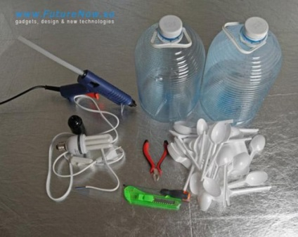
Абажур для лампи
Зроби своїми руками абажур для лампи використовуючи 5-літрову пластикову пляшку, гарячий клей і одноразові ложки.

Slide 5
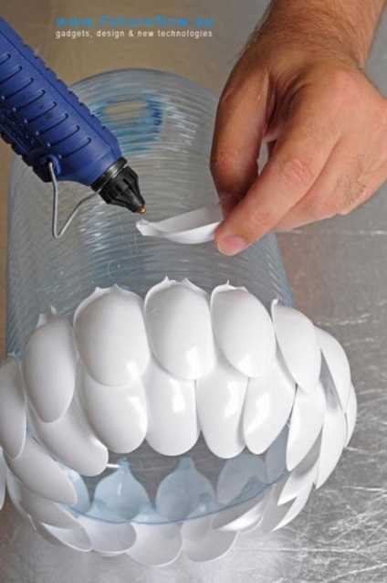
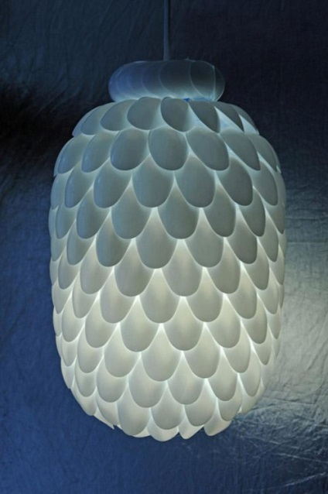
Абажур для лампи

Slide 6
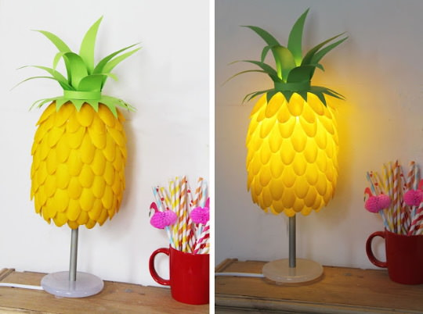
Настільна лампа-ананас

Slide 7
Матеріали та інструменти:
коло, вирізаний з товстої фанерної дошки (діаметр 10-15 см);
обрізок пластикової труби (15 см) або алюмінієва втулка з картриджа від тонерного принтера;
провід з вилкою 1,5 м (можна відрізати від старого подовжувача);
дриль та свердло плоске, рівну діаметру труби або втулки;
цоколь для лампи;
світлодіодна лампа;
прозора пляшка об’ємом 3 л;
наждачний папір;
лак для дерева;
4 силіконових ніжки для підставки;
зелений фетр;
нитка і голка;
100-150 пластикових ложок жовтого кольору;
жовта аерозольна фарба;
клей-пістолет;
товста дріт 50 див.

Slide 8
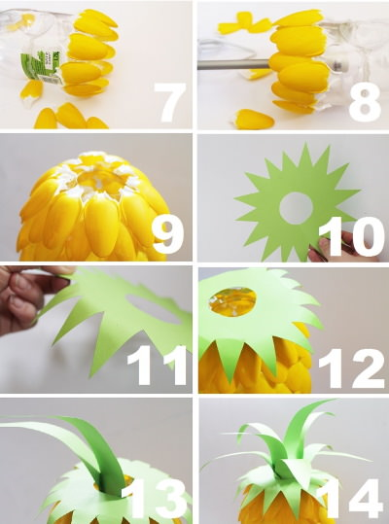
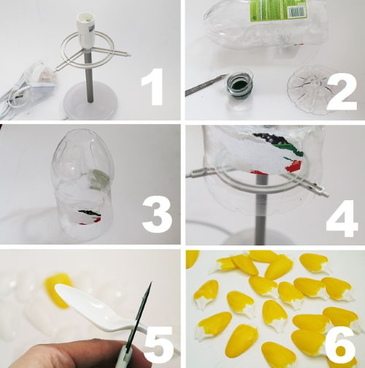
Покрокова інструкція

Slide 9
У центрі дерев’яного круга просвердлити наскрізний отвір. Наждачним папером обробити краї і всю поверхню майбутньої підставки. Покрити круг лаком зверху і дати просохнути. Знизу приклеїти силіконові ніжки.
Трубу або втулку пофарбувати з балона і дати просохнути. Потім змастити 1 кінець клеєм і вставити в отвір на підставці. Важливо, щоб із зворотного боку краї трубки не стирчали.
Від пляшки відрізати дно і шийку. Із дроту зробити каркас. Який буде утримувати пляшку. Його можна оформити у вигляді спіралі і зафіксувати клеєм на трубці так, щоб отвір залишилося відкритим.
Провід протягнути під підставкою і витягнути з трубки. З’єднати з патроном. Патрон приклеїти до трубці гарячим клеєм.
Пляшку поставити на дротяний каркас і закріпити клеєм, промазавши його нижні краї зовні і зсередини.
Якщо ложки білі, то їх потрібно пофарбувати. Всі ручки відрізати під основу. Потім приклеїти на пляшку рядами, маючи в шаховому порядку. Опукла сторона повинна бути лицьового. Важливо прикріплювати кожну ложку внапуск. В самій широкій частині «ананаса» вони повинні сильніше накладатися один на одного, а коли форма йде на звуження, навпаки, потрібно приклеювати їх трохи далі.
Листя роблять з фетру. Спочатку потрібно вирізати коло діаметром трохи більше пляшки і обрізати краї так, щоб вони нагадували гострі листя ананаса. У центрі зробити невеликий отвір.
Довге листя вирізати окремо (5-6 шт.) і зшити їх внизу, зібравши в пучок. Вставити в отвір на колі з попереднього пункту і акуратно підклеїти кінці.

Slide 10
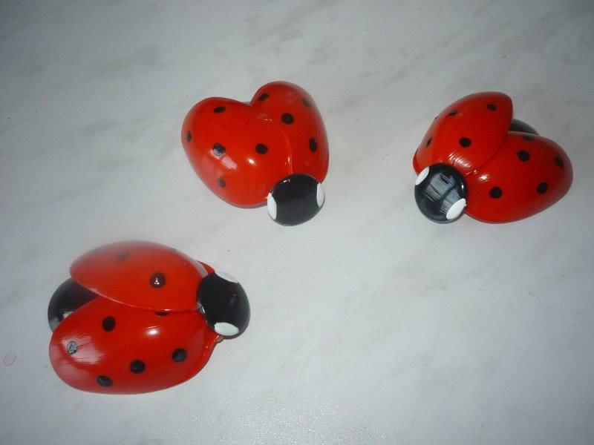
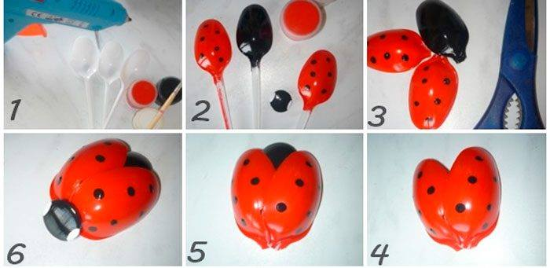
Майстерня творчості

Slide 11
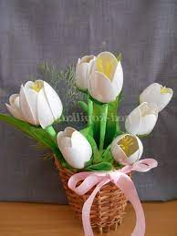
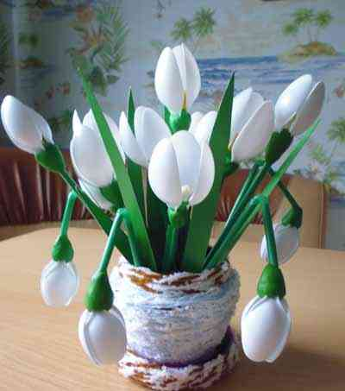
Ідеї на весняну тему
Тюльпани Підсніжники

Slide 12
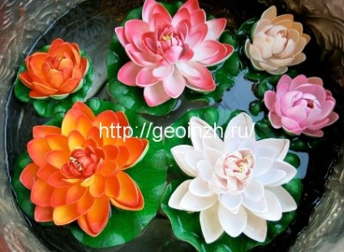
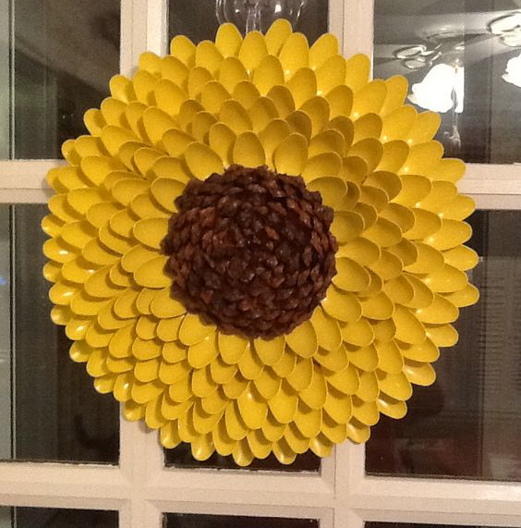
Квіти літа

Slide 13
Домашнє завдання
Продовжити роботу з виготовлення власного виробу.
Зворотній зв’язок:
освітня платформа Human або ел. пошта valentinakapusta55@gmail.com

